Slide 1

UNIVERSITÀ DEGLI STUDI DEL SANNIO
Dipartimento di Ingegneria
Corso di laurea magistrale in ingegneria informatica
Architetture e sistemi software distribuiti
FOG COMPUTING ED EMUFOG
Prof. Eugenio Zimeo
Studenti:
De Luca Lucio
Grimaldi Gaia
Tedesco Francesco

Slide 2
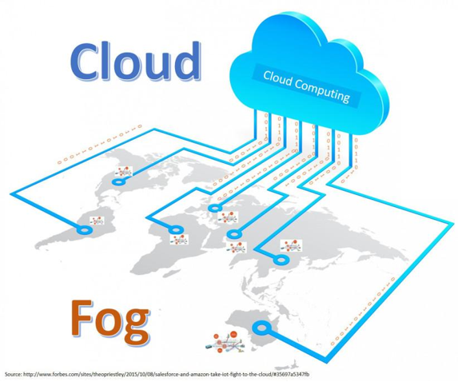
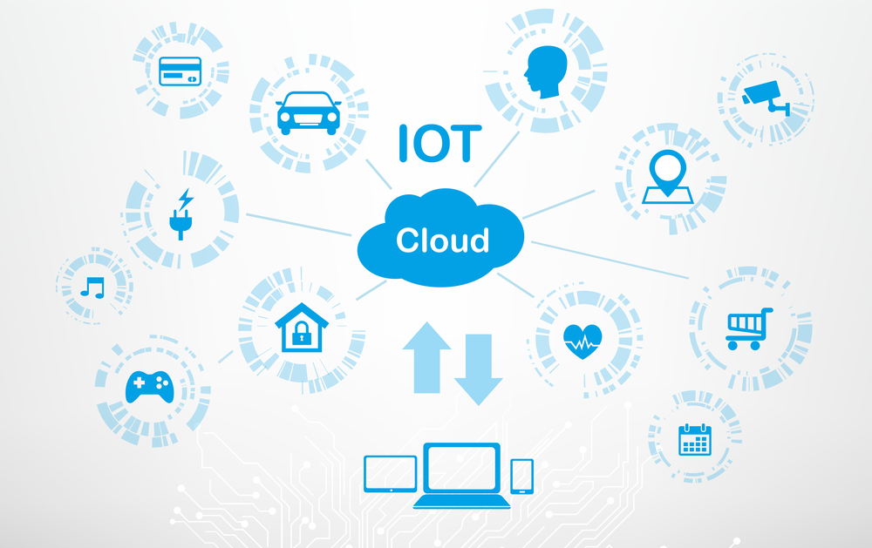
Notes:
Il cloud computing si e' rivelata una valida alternativa al possesso e alla gestione di un data center private. Tra i fattori che hanno contribuito allo svilupparsi degli enormi data center ci sono:
un posizionamento smart in modo da sfruttare in maniera vantagiosa l'energia.
un basso costo operativo ottenuto attraverso il deployement di componenti di calcolo, di storage, e di networking
Il cloud computer libera le imprese e gli utenti finali dalla specificazione di numerosi dettagli, che diventano opzionali xke' gestiti dal provider del servizio cloud. Ma questa semplicita' diventa un problema in applicazioni sensibili alla latenza che richiedono che il cloud siano vicino a nodi che recuperano I dati. Cosa che sta diventando molto comune nelle applicazioni legate all'IoT, che per di piu' possono richiedere un supporto alla mobilita' e al tracking geografico dei nodi.
Per questo motivo si e' presentata la necessita' di una soluzione che si frapponesse tra il cloud e I nodi esterni.
Il FOG COMPUTING. Tale soluzione tecnologica non dovra' cannibalizzare il cloud computing ma abilitare nuovi tipi di servizi e applicazioni. In particolare il fog computing si rivelera' particolarmente utile nella gestione e nell'analisi di grandi quantita' di dati.

Slide 3
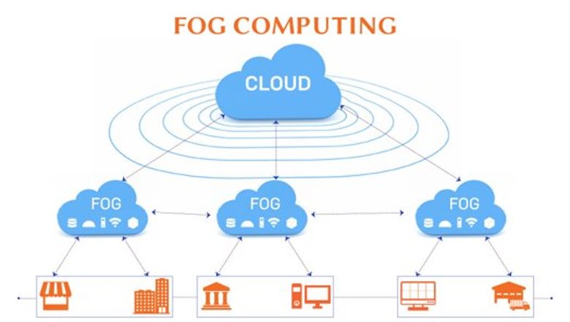
Proprietà del Fog Computing:
Arricchire i nodi edge
Distribuzione geografica
Enorme rete di nodi sensori (Smart grid)
Mobilità
Interazioni realtime
Accesso Wireless
Eterogeneità dei nodi
Interoperabilità
Analisi on-line
Notes:
Il fog computing e una piattaforma altamente virtualizzata che offre servizi di calcolo, storage e networking tra I tradizionali data center e I nodi piu' esterni della rete. Le caratteristiche che rendono la Fog una valida estensione del cloud computing sono:
Caratterizzazione dei nodi esterni: Il fog computing nasce con il preciso scopo di supportare gli endpoint con dei servizi piu' ricchi, e per supportare applicazioni che necessitano di una bassa latenza
La distribuzione geografica: in contrasto con la centralizzazione che e' insita nel cluod, consentendo un dispiegamento piu' distribuito. Si presume, ad esempio, che il fog computing garantira' il miglioramento dei serivizi di streaming ai veicoli in movimento, attraveso degli access point posizionati lungo le strade.
Rete di una enorme quantita' di nodi sensori: il fog computing sfruttera' un enorme numero di nodi distribuiti su tutto il globo, per creare una Smart grid che sia in grado di monitore l'ambiente. Queste operazioni richiedono lo sfruttamento di risorse computazionali e di storage che devono essere distribuite e disponibili li dove servono.
Supporto alla mobilita': Per molte applicazioni legate al fog computing e' assolutamente necessario comunicare direttamente con I dispositivi mobili, e quindi si prevede di integrare soluzioni per garantire una continua comunicazioni con questi dispositivi che devono separare la loro identita' di host dalla loro identita' locale.
Interazioni real-time: Il fog computing potra' fornire un'importante supporto a tutta quella famiglia di applicazioni che si basano su interazioni real-time con I dati catturati dai nodi sensori, rispetto ad operazioni che vengono elaborate in bach sul cloud.
Assoluta necessita' di sfruttare le connessioni wireless.
Eterogeneita': I nodi fog vengono costruiti in modi totalmente diversi gli uni dagli altri e vengono dispiegati in anbienti operativi diversi, ma si deve comunque garantire la loro comunicazione e funzionalita'
Interoperabilita': Per lavorare con servizi complessi, quali ad esempio quello dello streaming, I componenti del fog computing hanno la necessita' di lavorare tra loro ma al contempo di essere fruitori di servizi attraverso diversi provider.
Analisi on-line: il fog computing per la sua posizione e natura, diventa il naturale strumento per processare e analizzare I dati prima senza che questi siano ancora stati depositati all'interno del cloud.

Slide 4
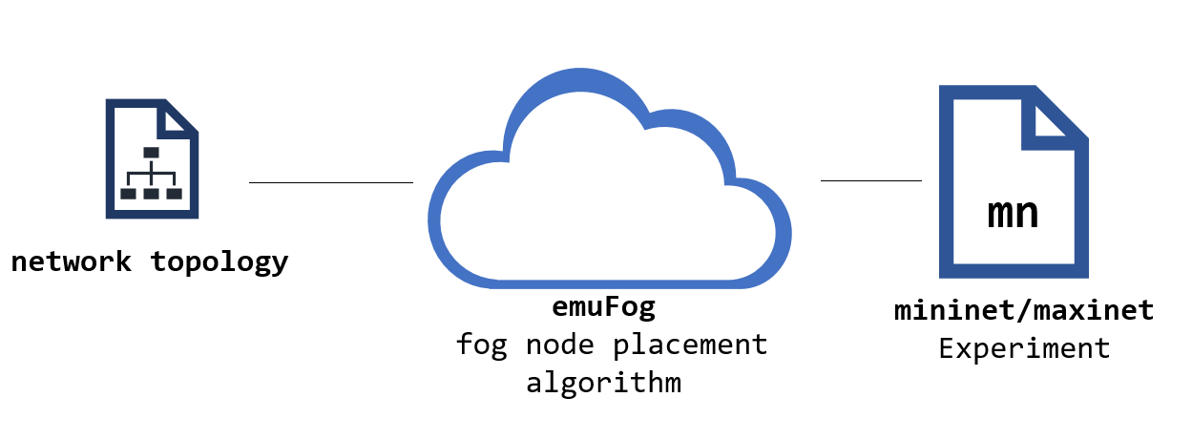
EmuFog
Notes:
Vista la scarsita' di infrastruttire basate sul fog computing, vi e' la necessita' di avere un ambiente di test in grado di supportare lo sviluppo e il dispegamento di applicazioni in questo ambito. Per questo motivo si e' scelto di creare un emulatore di rete che fosse in grado di tradurre l'infrastruttura del fog computing in qualcosa di reale ed e' cosi' che e' nato emuFog.
Emufog è un emulatore estensibile basato su MaxiNet (estensione di mininet)
MaxiNet è un'emulatore di rete distribuita basata su miniNet, e a differenza di quest'ultimo MaxiNet permette l'emulazione utilizzando di diversi dispositivi, permettendo di emulare centinaia di nodi utilizzando poche macchine fisice
Emufog permette allo sviluppatore di disegnare la topologia dell'infrastruttura Fog in modo estensibile attraverso un processo in due fasi
Il primo step costruisce una topologia di rete di routers grazie a dei generatori o a dataset reali ad esempio si potrebbe importare una topologia di rete gia' esistente dal sito del CAIDA. il secondo step è aggiungere I nodi Fog nella topologia creata Finiti I due step, la topologia viene data in pasto a MaxiNet per avviare l'emulazione della rete e procedere con I test.

Slide 5
Scalabilità per topologia di larga scala
Emulazione di applicazioni reali
Estensibilità
EmuFog: Obiettivi di progettazione​
Notes:
1) Emufog può emulare grandi topologie di rete che permettono allo sviluppatore di studiare il comportamento in scenari di Fog computing su larga scala
2) Emufog facilita allo sviluppatore l'esecuzione della sua applicazione nell'ambiente emulato, il che facilita il testing in larga scala
3) Tutti I componenti di emufog sono estensibili e modificabili in modo da adattarsi allo scenario da emulare o le politiche da emulare

Slide 6
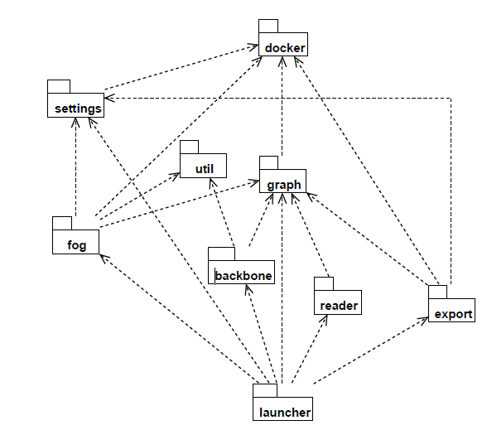
EmuFog: diagramma dei package
Notes:
Emufog è scritto in Java, richiede la JDK 8 per la compilazione e l'esecuzione ed Il codice è disponibile su GitHub con licenza MIT. Si mostra in figura il diagramma dei package.
Quello che interessa chiarire é il package Docker. EmuFog utilizza I container Docker per emulare il software e l'hardware da testare . Questo package consente la specifica dell'hardware e del software che deve essere emulato dal tool di emulazione scelto quindi da Maxinet. Docker è disponibile su più piattaforme, supporta limitazioni delle risorse HW al fine di emulare diversi dispositivi e consente di eseguire codice in un ambiente isolato. Visto che molti container andranno in esecuzione su una stessa macchina fisica, l'isolamento è un fattore cruciale.
Docker offre già dei dei container preesistenti e permette di usarli direttamente o di modificarli per includere software che si vuole
Nel package si ha una classe astratta DockerTyper che modella un container Docker generico con una certa quantità di memoria e l'immagine da eseguire. Si hanno poi due classi FogNodes e DeviceNodes che la estendono ed hanno alcuni attributi aggiuntivi. Le caratteristiche specifiche del container docker da utilizzare vengono indicate nel file di configurazione definito dall'utente.

Slide 7
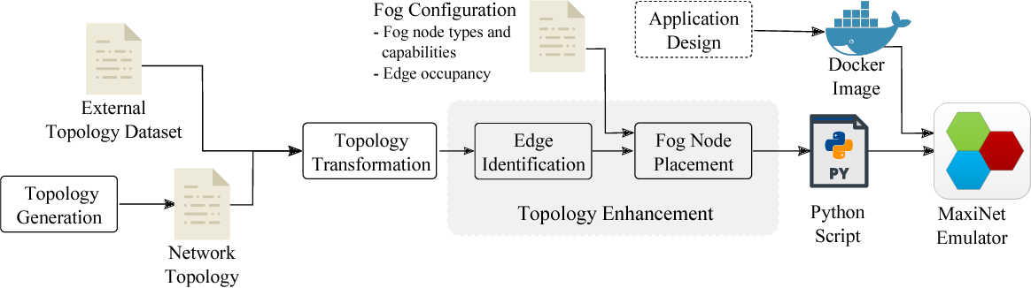
EmuFog: Step di emulazione
Generazione della topologia
Trasformazione
Miglioramento
Deployment ed esecuzione
Notes:
1) La topologia di rete può essere generata da un generatore apposito (es britte) oppure caricata da un file, quest'ultima opzione permette di caricare topologie da dataset reali
2) In EmuFog, la rete ottenuta del passo precedente viene trasformata in un grafo indiretto di dispositivi di rete raggruppati in sistemi autonomi connessi con una certa latenza.
3) La rete create viene migliorata con due passaggi: in primis, l'edge della rete viene identificato, poi I nodi fog vengono piazzati in base ad una politica che l'utente può specificare in un file di configurazione
4) Questa nuova rete migliorata viene dispiegata nell'ambiente di emulazione.
In particolare,i componenti dell'applicazione, forniti come contenitori Docker, vengono distribuiti sui nodi fog, I quali sono collocati nella rete emulata.

Slide 8
Identificazione Edge router
Edge router: un router in un Autonomous System che funge da access point per un client che deve connettersi alla rete
BackBone router: tutti gli altri router dell'AS
Assunzione: ogni client utilizza un edge router fissato per connettersi alla rete
Notes:
La topologia della rete viene migliorata introducendo nodi fog. In Emufog, è stata implementata una politica di posizionamento degli stessi basata sulla latenza che mira a mantenere un limite di latenza tra I client ed il nodo fog più vicino. Il primo passo consiste nell'individuare gli edge router, I quali sono intesi come gli access point per I client che devono connettersi alla rete. Gli altri router sono definiti backbone router. Si assume che ogni client utilizzi un punto di accesso fissato quindi un edge router fissato. Al fine di scegliere il posizionamento ottimale dei nodi fog considerando la latenza, la posizione degli edge router è un fattore critico.

Slide 9

Algoritmo di identificazione
Si parte da una condizione in cui tutti i router sono marcati come edge router.
Tre step:
Step 1 - router che connettono diversi AS sono marcati come backBone router.
Step 2 - tutti gli edge router con grado superiore al grado medio di tutti i router della rete sono marcati come backbone router
Si ottiene un sottoinsieme B di router backbone.
Step 3 - si connettono le partizioni di B usando un algoritmo basato su ricerca in ampiezza
Output:
Insieme B di backbone router
Insieme A di edge router
Notes:
L'algoritmo per l'identificazione degli edge router parte da una condizione in cui tutti I router sono marcati come edge router. Si articola in tre step:
- innanzitutto I router che connettono diversi AS sono marcati come backbone router
- nel secondo step, si calcola innanzitutti il grado medio dei nodi della rete. Tutti I router che non sono ancora presenti in B e che hanno grado superiore al grado medio calcolato, sono marcati come backbone router. Non è infatti conveniente considerare come punti di accesso I router con grado elevato.
Con I primi due step si ottiene quindi un sottoinsieme B di backbone router ma è probabile che B sia partizionato ovvero che tra due backbone router ci sia un edge router. Con il terzo step si connettono quindi le partizioni di cui è costituito B.
Si parte da un backbone node e si effettua una ricerca in ampiezza al fine di trovare un backbone node il cui predecessore sia un edge node. Visto che si parte da un backbone node, se si trova un backbone node il cui predecessore è un edge node, allora vuol dire che quell'edge node connette due partizioni di B quindi si aggiunge quel nodo a B.
Alla fine quindi si ottiene un insieme B di backbone router ed un insieme A si edge router.

Slide 10
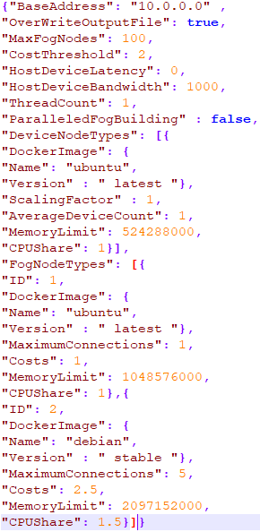
Posizionamento dei nodi fog
Obiettivo: la latenza della rete tra ogni edge router ed il nodo fog più vicino deve rispettare un certo limite massimo.
Si sfruttano informazioni fornite dall'utente nel file di configurazione
Notes:
A questo punto è necessario posizionare nella rete I nodi fog, al fine di abilitare il fog computing. Il problema del posizionamento dei nodi fog è una sfida in quanto il posizionamento ottimo dipende dal particolare scenario e non esistono quindi delle regole prestabilite. Per questo motivo è necessario che sia fornito un file di configurazione che in EmuFoG è scritto in JSON. Il file di configurazione contiene una specifica del tipo dei nodi fog, del numero di client che può servire, ed il suo costo di implementazione. In particolare, come mostrato in figura, nel file si specifca il numero di nodi fog che possono essere presenti nella rete, la latenza tra un device al bordo della rete ed il nodo edge a cui è connesso, il numero di thread che possono essere usati per processare il grafo. Inoltre, visto che è possibile usare container docker per emulare l'HW ed il SW si specifica anche l'id del container, l'immagine associata al container, il nome dell'immagine docker associata al container e la versione.

Slide 11
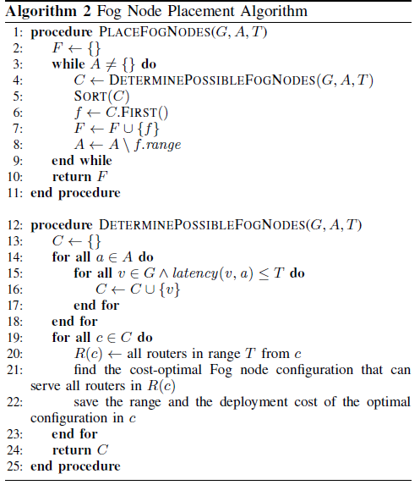
Posizionamento dei nodi fog: algoritmo
Obiettivo: la latenza della rete tra ogni edge router ed il nodo fog più vicino deve rispettare un certo limite massimo T.
Notes:
Dato quindi un grafo G=(V,E) ed un sottoinsieme A di V di nodi edge, si vuole trovare il posizionamento ottimo dell'insieme F di nodi Fog in modo tale che ogni nodo edge di A sia connesso ad un nodo Fog. Bisogna rispettare un limite di latenza, ovvero fare in modo che la latenza tra ogni edge router ed il nodo Fog più vicino sia inferiore ad una certa soglia T.
L'algoritmo è basato sull'algoritmo greedy utilizzato per il posizionamento delle repliche dei web server in internet visto che il problema è sostanzialmente analogo.
L'algoritmo è mostrato in figura:
- la funzione PLACEFOGNODE è quella che consente di determinare il posizionamento dei nodi fog e riceve in input il grafo G, il sottoinsieme A dei nodi fog e una soglia di latenza.
L'algoritmo determina innanzitutto un sottografo di nodi candidati utlizzando la funzione DETERMINEPOSSIBLEFOGNODES. Un router candidato è un qualsiasi router nella topologia di rete che rispetta il limite T di latenza considerando ogni router di A. è però anche necessario assegnare un costo di deployment basato sul numero e sul tipo di Fog node necessari ad un router candidato per servire I client connessi a tutti gli edge router nel suo range. Tali informazioni sono presenti nel file di configurazione.
Questo algoritmo termina quando tutti gli edge router sono coperti ovvero quando ogni edge router è connesso ad un nodo fog.

Slide 12

Conclusioni
L'IoT rende l'utilizzo del cloud computing inefficiente
È necessaria una soluzione che si frapponga tra device e cloud: Fog Computing
Emufog è un framework di emulazione scalabile ed estensibile
Consente di determinare il posizionamento ottimo dei nodi fog in base alle esigenze e di testare applicazioni e carichi reali
Notes:
In conclusione diciamo quindi che l'enorme quantitativo di dati prodotto dall'IoT e la necessità di rispondere in tempi utili all'applicazione, rende il cloud computing inefficiente. È per questo necessaria una soluzione che si frapponga tra device e cloud: il Fog computing appunto. Emufog è un framework di emulazione scalabile ed estensibile che consente di determinare il posizionamento ottimo dei nodi fog all'interno della rete in base alle esigenze del contesto specifivo e di testare applicazioni e carichi reali.

